Slide 1



Redes Neurais Para Finanças
Um guia prático para se tornar profissional

Slide 2


Maycon Batestin
Cientista de dados
Ibm
Inteligência artificial
Chatbots

Slide 3
Agenda
Redes Neurais Artificiais
Machine Learning
Objetivos
Bonus

Slide 4
Objetivos
z

Slide 5
Conhecer e Aprender
Vamos aprender a visualizar e trabalhar dados financeiros
Calcular taxas de retorno de ações
Precificação de ativos
Previsão de preços

Slide 6
Pré-requisito

Slide 7
Pré Requisitos
Python
Lógica de Programação
Machine Learning
Data Science
Visual Studio Code
Google Colab

Slide 8
Primeiro passo
z
Leia Sobre Mim

Slide 9
Machine Learning
z

Slide 10
O que são modelos aprendizados de máquina
Aprendizado Supervisionado
Aprendizado Não – Supervisionado
Aprendizado Semi – Supervisionado
Aprendizado por reforço.

Slide 11
Técnicas Comuns
Classificação
Regressão
Agrupamentos (Clustering)
Sistema de Recomendação

Slide 12
Redes Neurais Artificiais

Slide 13
RNA
Deep Learning
É inspirado no funcionamento do cérebro humano
Foi desenvolvido por Geoffrey Hinton

Slide 14
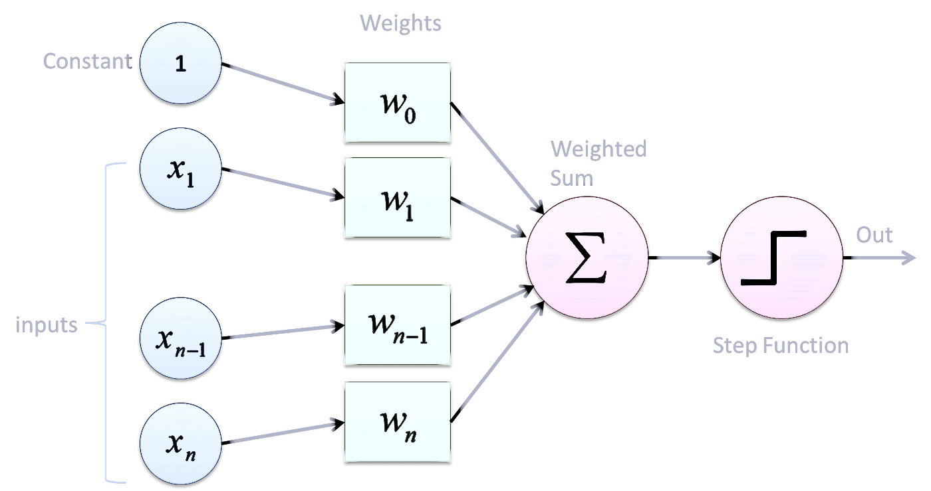
Perceptron

Slide 15
O que você precisa estar atento?
Função de ativação
Backpropagation
Pesos
Epoch
Função de Perda (Loss)
Otimização

Slide 16
Quando usar?
Depende do tipo de problema que você está enfrentando.
Volume de dados disponíveis
Complexidade do relacionamento entre as variáveis e da interpretabilidade do modelo.
Se o problema é linear ou não-linear

Slide 17
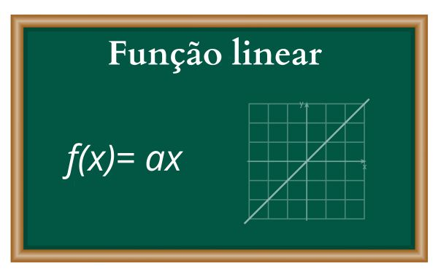
Função linear

Slide 18
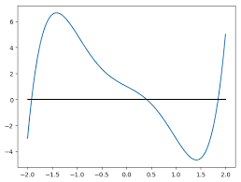
Função não - linear

Slide 19
Tipos de Redes
Perceptron
Artificiais
Convolucionais
Recorrentes
Auto Enconders

Slide 20
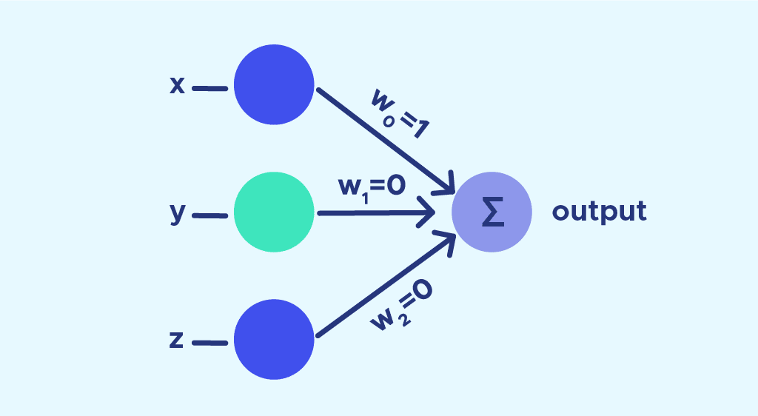
Perceptron

Slide 21

z
Arquitetura de um Deep Learning

Slide 22
Redes Neurais Recorrentes

Slide 23
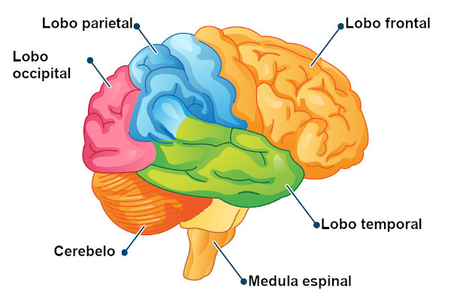
O cérebro

Slide 24
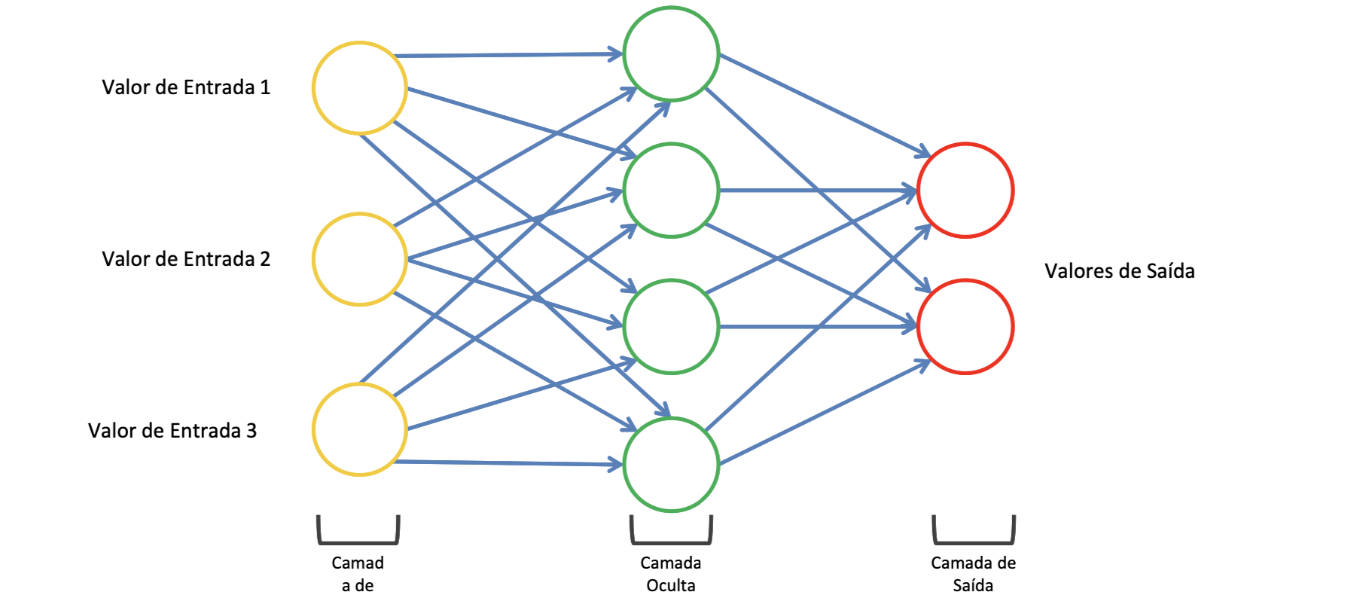
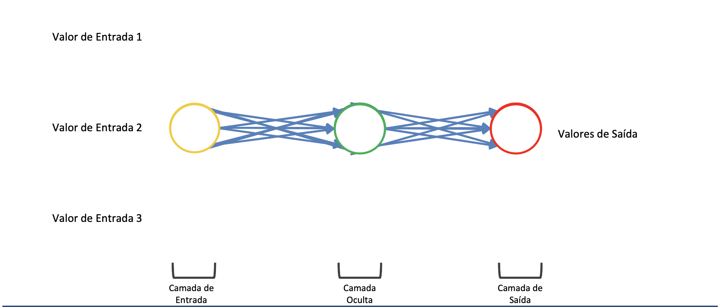

Slide 25
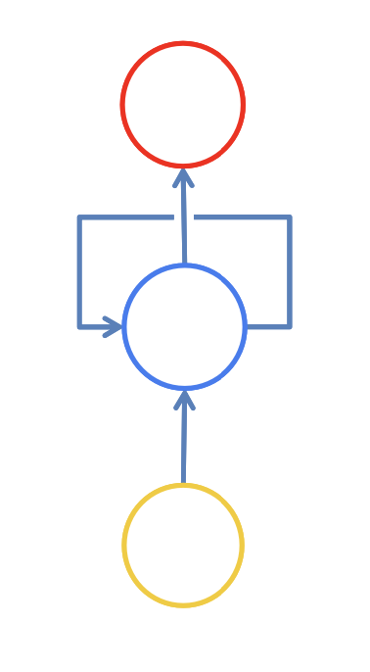
tempo

Slide 26
Relacionamentos
Um para muitos (ordenação no sentido de tempo, usado para dar sentidos a legendas de fotos).
Muitos para um (muitas informações para produzir um único resultado, usado em análise de sentimentos)
Muitos para muitos (contextos, exemplo prático é legendas de filmes)

Slide 27
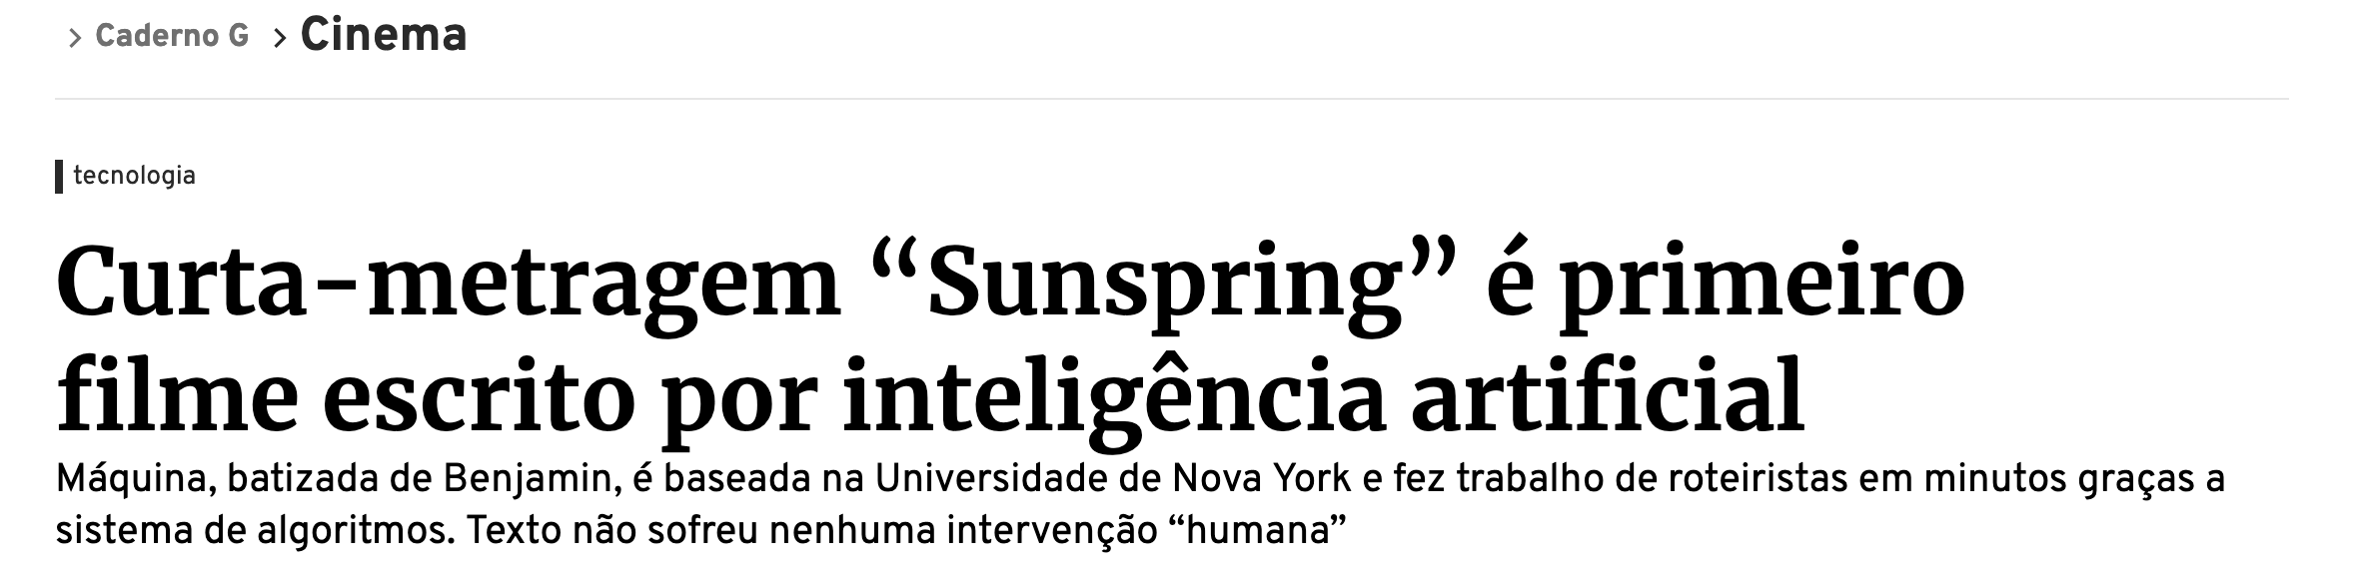
Curiosidades
Assista aqui

Slide 28
O que você precisa estar atento?
Vanishing Gradient
LSTM (Long Short-Term Memory)

Slide 29
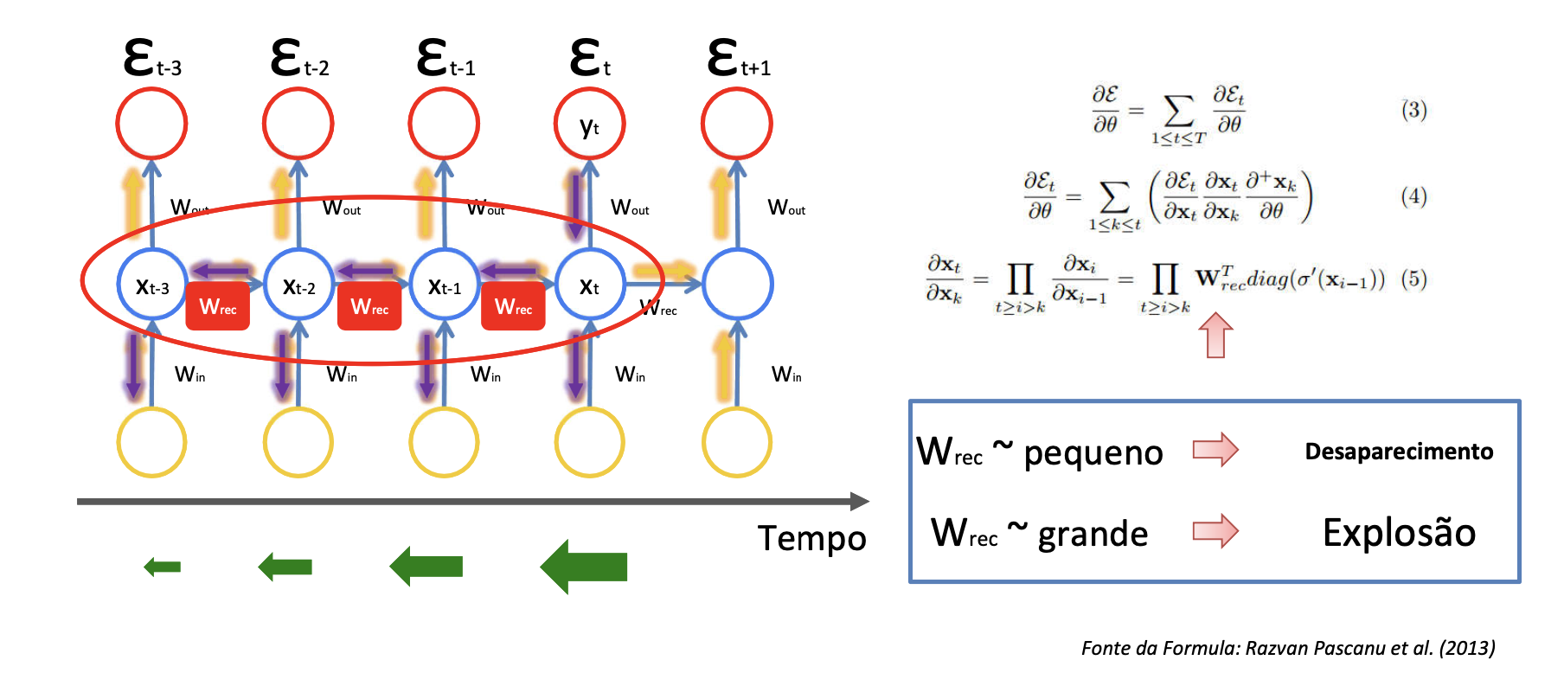
Vanishing Gradient

Slide 30
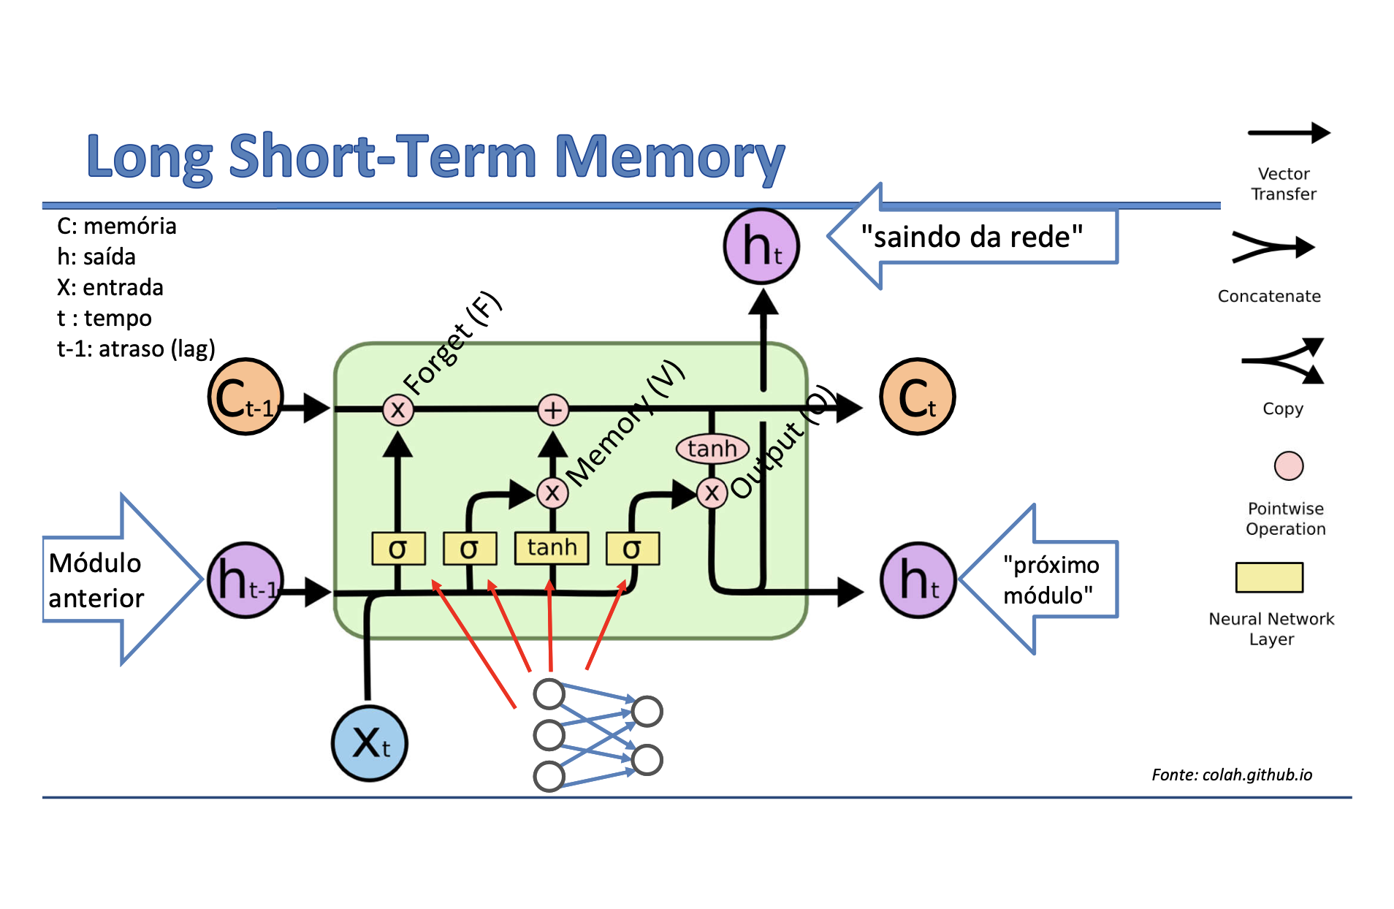
LSTM

Slide 31
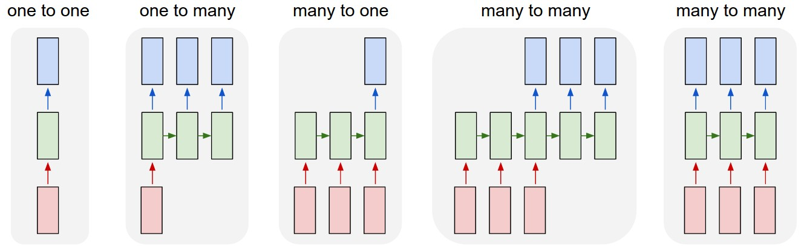
Arquitetura
z
Notebook

Slide 32
Obrigado
z
Maycon Batestin | Linkedin
https://www.linkedin.com/in/mayconbatestin/

